Slide 1
সবাইকে

Slide 2
শিক্ষক পরিচিতি
দুলাল মিয়া
প্রধান শিক্ষক
বন্দকাটুয়ারি সঃ প্রাঃ বিঃ
দুর্গাপুর, নেত্রকোনা।

Slide 3
বিষয় পরিচিতি
শ্রেণিঃপঞ্চম
বিষয়ঃ বাংলা
পাঠ শিরোনামঃ স্বদেশ
পাঠ্যাংশঃএই যে নদী……কড়িতে নয় কেনা।
সময়ঃ৪০ মিনিট

Slide 4
শিখণফলঃ
১.৩.১-নির্দেশনা শুনে পালন করবে।
২.২.১-প্রমিত উচ্চারনে অ ছন্দ বজায় রেখে কবিতা আব্রিতি করতে পারবে।
২.২.২-পাঠ্য বইয়ের কবিতা সাব্লিল ভাবে আবৃতি করতে পারবে।
২.৩.২-কবিতা সংশ্লিষ্ট প্রশ্নের উত্তর লিখতে পারবে।

Slide 5
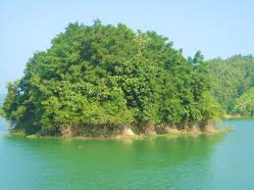
এসো আমরা কিছু ছবি দেখি

Slide 6
১।ছবিতে তোমরা কী দেখতে পাচ্ছো।
উত্তরঃ আমাদের দেশের প্রাকৃতিক দৃশ্য।
২।এটা কোন দেশের দৃশ্য?
উত্তরঃ আমাদের দেশ।
৩।আজ আমরা কী পড়ব তা কি তোমরা বলতে পারো?

Slide 7
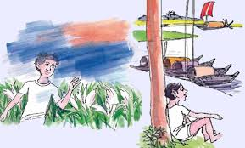
আজ আমরা পড়ব
স্বদেশ
আহসান হাবীব

Slide 8
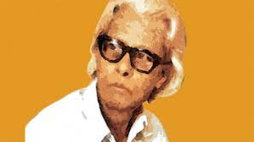
কবি পরিচিতি
আহসান হাবীব
২রা জানুয়ারি ১৯১৭ সাল
পিরোজপুর জেলার শঙ্করপাশা গ্রাম।

Slide 9
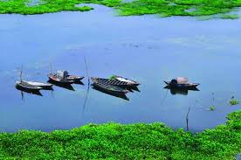
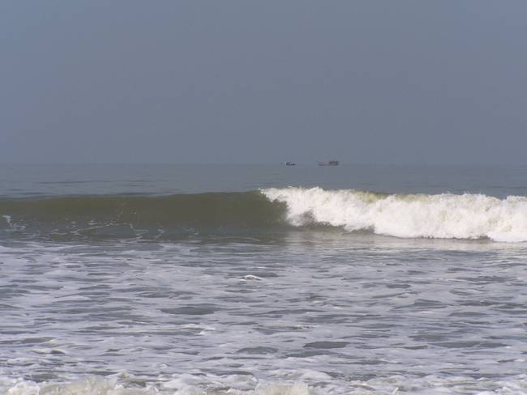
এই যে নদী
নদীর জোয়ার

Slide 10
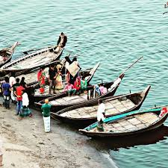
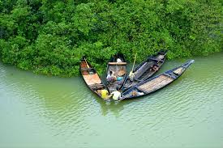
নৌকা সারে সারে,

Slide 11
একলা বসে আপন মনে
বসে নদীর ধারে-

Slide 12
এই ছবিটি চেনা।

Slide 13
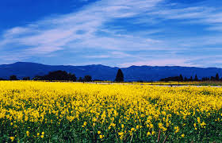
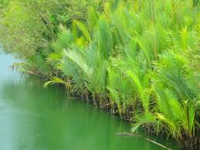
মনের মধ্যে যখন খুশী
এই ছবিটি আঁকি,

Slide 14
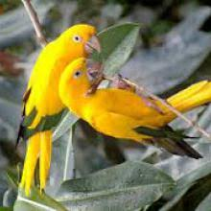
এক পাশে তার জারুল গাছে
দুটি হলুদ পাখি-

Slide 15
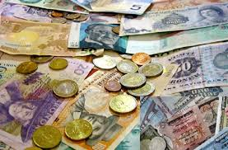
এমনি পাওয়া এই ছবিটি
কড়িতে নয় কেনা।

Slide 16
পাঠ্য বইয়ের সাথে সংযোগ
তোমাদের বাংলা বইয়ের ৫০ পৃষ্ঠা খোলো

Slide 17
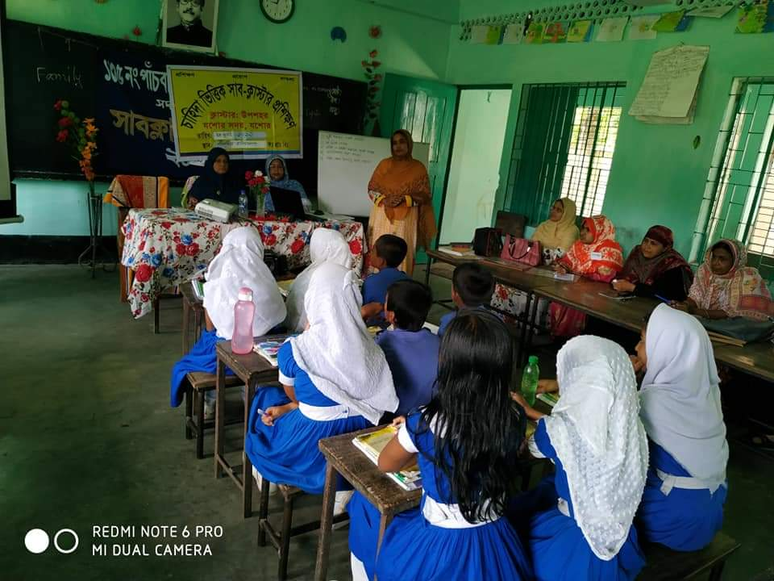
শিক্ষকের পাঠ

Slide 18
স্বদেশ
আহসান হাবীব
এই যে নদী
নদীর জোয়ার
নৌকা সারে সারে,
একলা বসে আপন মনে
বসে নদীর ধারে-
এই ছবিটি চেনা।
মনের মধ্যে যখন খুশী
এই ছবিটি আঁকি,
একপাশে তার জারুল গাছে
দুটি হলুদ পাখি-
এমনি পাওয়া এই ছবিটি
কড়িতে নয় কেনা।

Slide 19
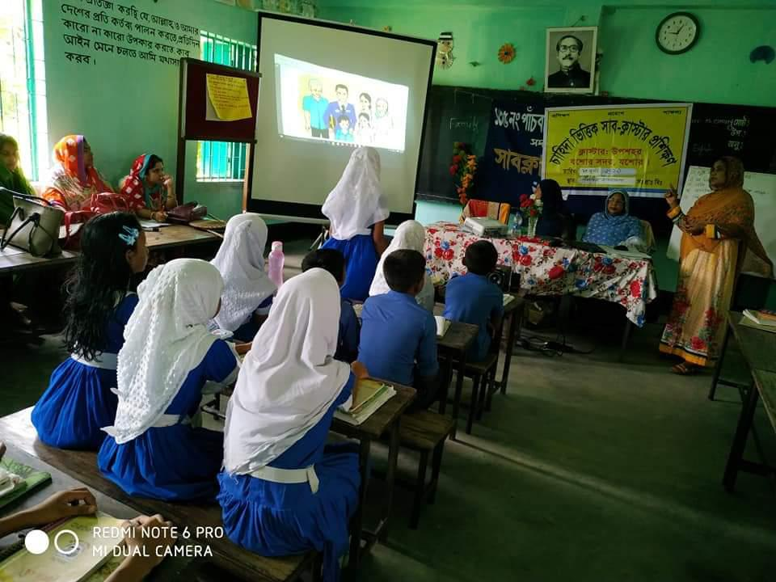
শিক্ষক -শিক্ষার্থীর মিলিত পাঠ

Slide 20
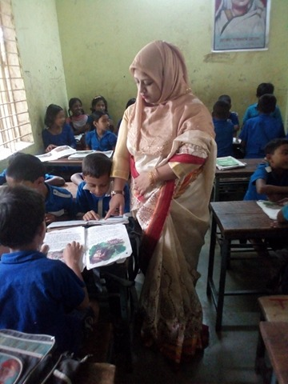
দলীয় কাজ
তোমরা দোয়েল দল,কোয়েল দল,ময়না দল, কোকিল দল, কবিতাংশটুকু দলে আবৃত্তি কর।

Slide 21
মূলভাব
বাংলাদেশ নদীমাতৃক দেশ,অর্থাৎএদেশের সবখানেই নদী দেখা যায়।স্বদেশ কবিতায় বাংলাদেশের প্রকৃতি ও মানুষের জীবনযাত্রার ছবি তুলে ধরা হয়েছে।একটি ছেলে সেই ছবি দেখছে ও তার মনের ভিতর ধরে রাখছে।নদীর জোয়ার,নদীর তীরে নৌকা বেঁধে রাখা,গাছে গাছে পাখির কলকাকলি-সবই ছেলেটির নিজের দেশের জন্য মায়া- মমতা ও ভালোবাসার অনুভূতি জোগাচ্ছে।

Slide 22
একক কাজ
সঠিক উত্তরে টিক চিহ্ন দাও
ক। নদীর তীরে সারি সারি কী রাখা ছিল?
১।জেলেদের জাল ২। গাছের গুঁড়ি
৩।খড়ের গাদা ৪।নৌকা

Slide 23
খ। ছেলেটির সারাদিন কীভাবে কাটে?
1.খেলাধুলা করে ২.মাঠের মানুষ আর হাটের মানুষ দেখে
২.পড়াশোনা করে ৪.বন্ধুদের সঙ্গে গল্পগুজব করে।
গ.স্বদেশ কবিতায় ছেলেটি কিভাবে তার ছবি আঁকে?
১। রং-তুলি দিয়ে ২। পেনসিল দিয়ে
৩। নিজের মনের মধ্যে ৪। মা বাবার সহযোগীতা দিয়ে।

Slide 24
ঘ। স্বদেশ কবিতায় কবি বাংলাদেশের কোন ছবিটি তুলে ধরেছেন?
১।বাংলাদেশের শহরের মানুষের ছবি
২।নদীর পাড়ের জেলেদের ছবি
৩।বাংলাদেশের পাহাড়ি মানুষের ছবি।
৪।বাংলদেশের প্রকৃতি ও মানুষের জীবনযাত্রার ছবি

Slide 25
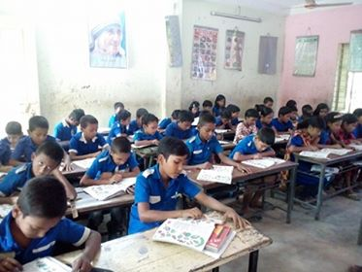
শিক্ষার্থীর পাঠ

Slide 26
জোড়ায় কাজ
তোমরা ছন্দ ও তাল বজায় রেখে জোড়ায় জোড়ায় কবিতাটি আবৃত্তি করো।

Slide 27
ঘরের ভিতরের শব্দগুলো খালি জায়গায় বসিয়ে বাক্য তৈরি কর।
টুকটুকে
শিল্পী
পাখপাখালি
কড়ি
কড়ি
ক। এদেশে আগে এখনকার মত টাকাপয়সা ছিলনা।লোকে কেনা-বেচা করত.................................দিয়ে।
টুকটুকে
খ।মেলা থেকে বোনের জন্য...................................................জামা কিনে আনবো।
শিল্পী
গ।জয়নুল আবেদিন ছিলেন একজন বড় মাপের চিত্র......................................................।
পাখপাখালি
ঘ।বাংলাদেশের গাছে গাছে শোনা যায়................................................কলকাকলি।

Slide 28
মূল্যায়ন
মৌখিক মূল্যায়ন
কবিতাংশটুকু তোমরা পর্যায়ক্রমে আবৃত্তি করো

Slide 29
লিখিত মূল্যায়ন
ডান দিক থেকে কবিতায় ব্যবহৃত ঠিক কথাটি নিয়ে খালি জায়গায় বসাও।
ক।একলা বসে আপন মনে বসে ………।পুকুর পাড়ে/গাছের তলায়/ নদীর ধারে।
খ।এমনি পাওয়া এই ছবিটি …… নয় কেনা।টাকায়/কড়িতে/সোনায়।
গ।একপাশে তার জারুল গাছে দুটি………।হলুদ পাখি/জারুল ফুল/শালিক পাখি।
নদীর ধারে
কড়িতে
হলুদ পাখি

Slide 30
বাড়ির কাজঃ
আমাদের দেশ নিয়ে একটা রচনা নিজের ভাষায় লিখে নিয়ে আসবে।

Slide 31
ধন্যবাদ সবাইকে

